Slide 1
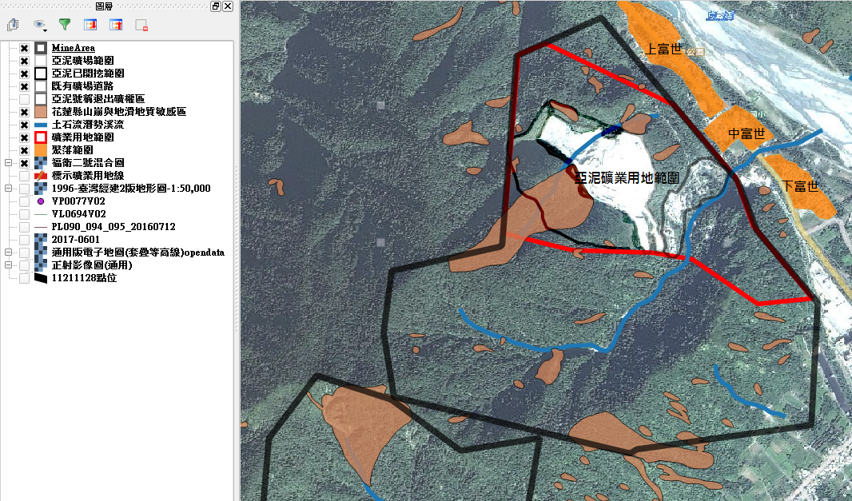
目前亞泥礦區與礦業用地範圍

Slide 2
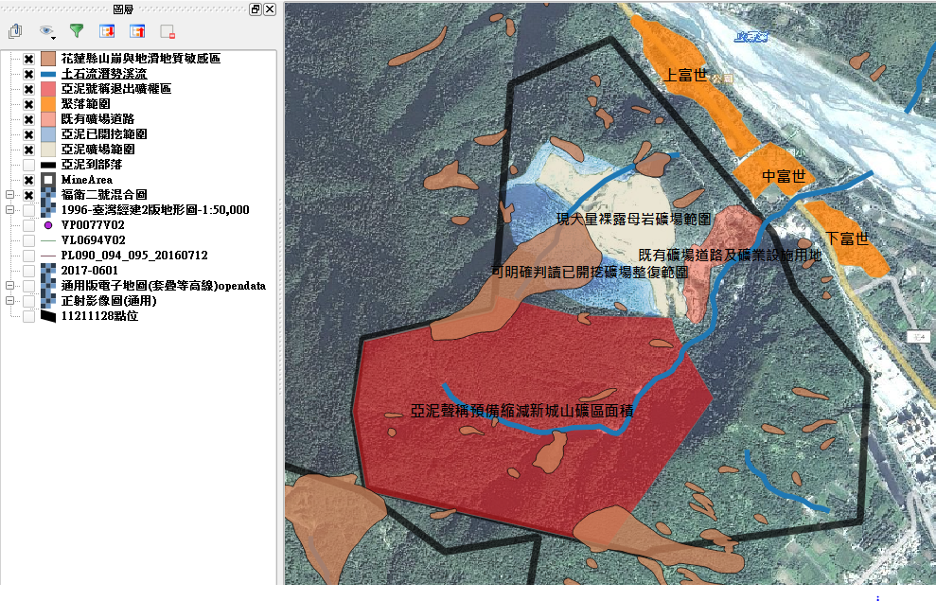
亞泥聲稱預備縮減新城山礦區面積

Slide 3
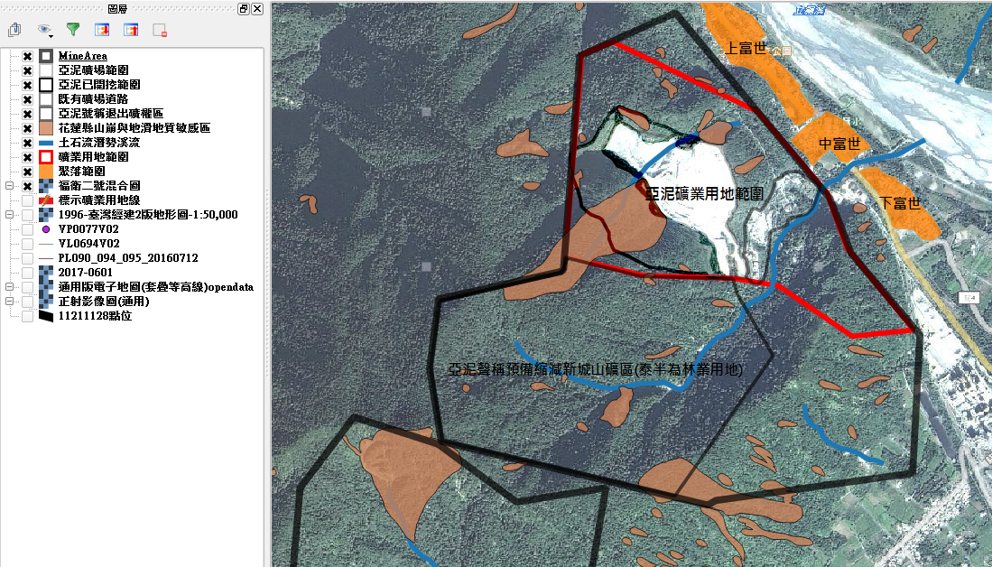

Slide 4
